Slide 1
Hervé ALLEGRE
Anne-Cécile ANGER
Institut pour la Ville Durable
Jérôme CREPEL
Dalkia
Bertrand MACE
ADCF
Kristina MARTINSH
AGUR
Marion PHILIPPON
Communauté Urbaine de Dunkerque
Elodie RIVET
Touteco

Slide 4
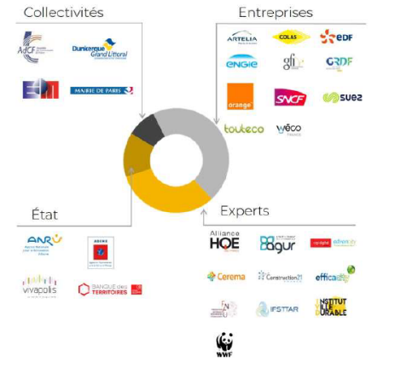

Slide 9
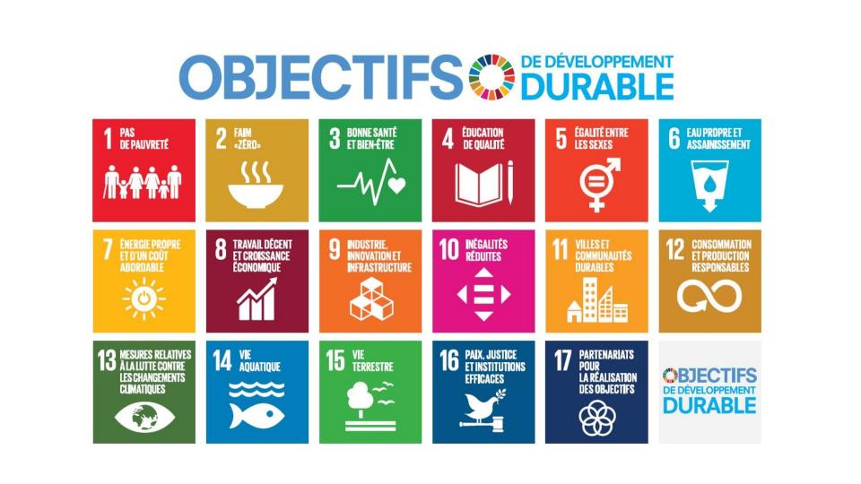

Slide 11
Une typologie variée de ressources & projets
Ressources:
Méthodologie, guides
Observatoires, tendances et enquêtes
Recherches et études
Projets :
Innovations technologiques et digitales
Bâtiments durables
Ecoquartiers et infrastructures durables

Slide 13
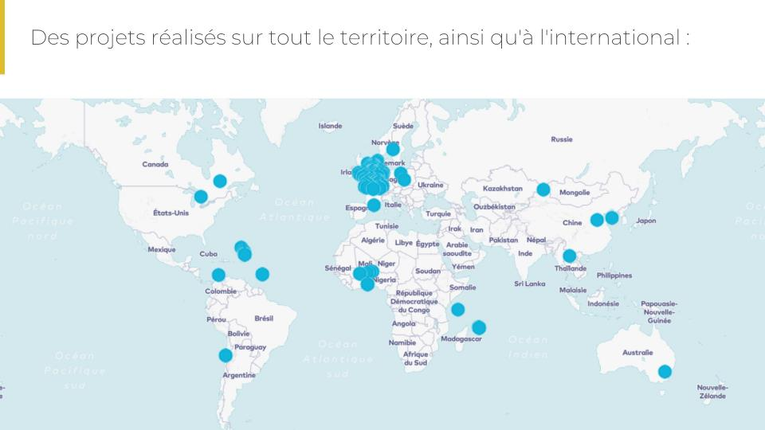

Slide 15
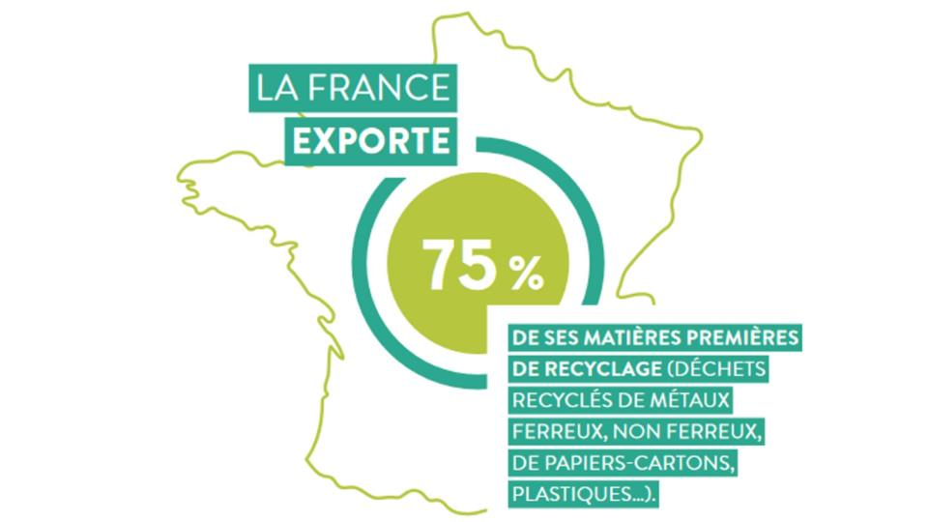

Slide 17
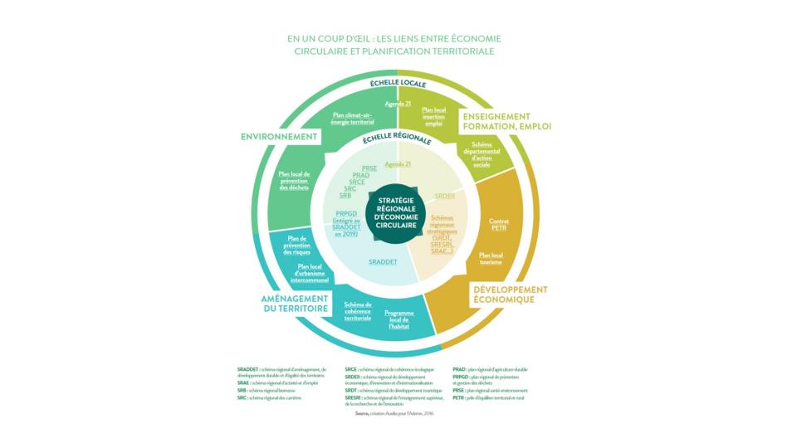

Slide 22
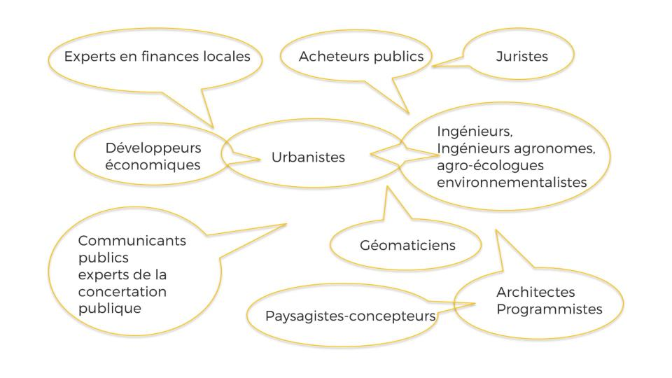

Slide 24
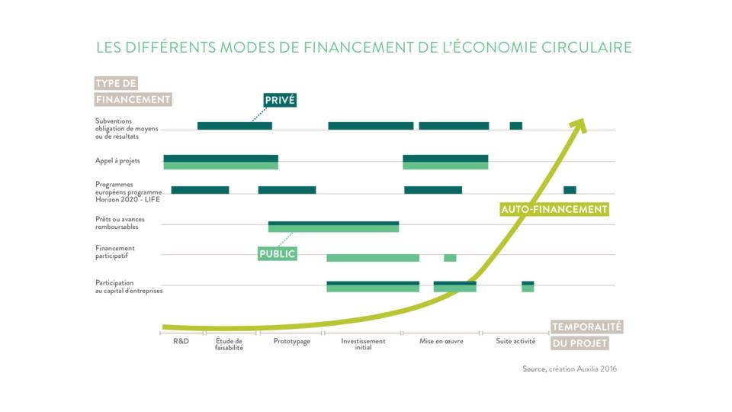

Slide 45
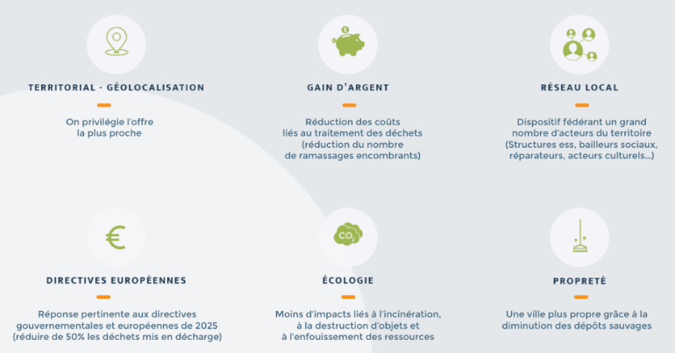

Slide 46
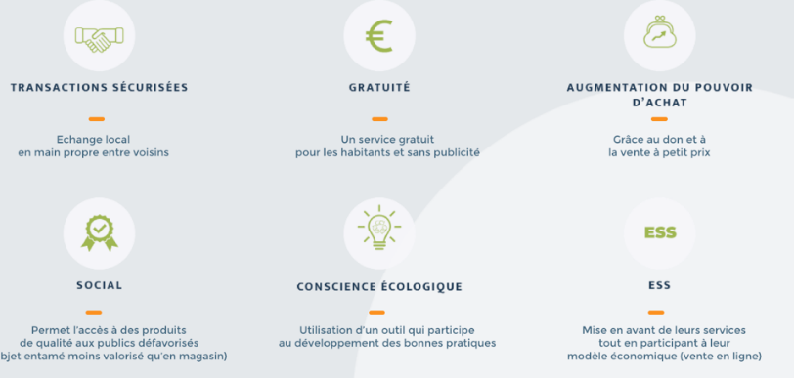

Slide 48
Collectivités territoriales, organismes d’Etat
Portée nationale et internationale
Organismes de financement, promoteurs immobiliers
Tout citoyen intéressé
Maîtres d’ouvrages,
urbanistes

